Slide 1

Artificial Intelligence
五子棋人工智能
201220192赵祯烨

Slide 2
简介
在已有代码的基础上，完成一个五子棋的AI，能够处理服务器传送来的落子信息并计算出下一步落子位置。

Slide 3
五个部分
1.信息接收
2.棋子生成
3.复盘功能
4.棋谱学习
5.代码展示

Slide 4
#1
Artificial Intelligence
信号处理

Slide 5
棋盘类（Board）
class Board
{
public:
Chess chess[19][19];//19*19的棋盘
void handlemes(int row, int col, int color);//处理落子信息
void renew_ang(int row, int col);//更新棋子在不同角度的连子数
int get_point(int row, int col,int color);//获得下一步棋子在棋盘上的分数
void board_display();//打印棋盘得分信息
Board();
void init_board();//初始化棋盘，在中间放上白棋
};

Slide 6
棋子结构体（Chess）
struct Chess
{
int type;//棋子类型（黑白空）
int row;//行
int col;//列
int val;//该位置的估值
//在四个方向的五个位置上的最大连子数
int ang_0[5];
int ang_45[5];
int ang_90[5];
int ang_135[5];
void initchess(int i, int j)；//棋子初始化
void cal_val()；//棋子估值
};

Slide 7
对接收信号及落子信号的处理
void Board::handlemes(int row, int col, int color)
{
//更改19*19棋盘上对应位置的信息
chess[row][col].type = color;
chess[row][col].row = row;
chess[row][col].col = col;
renew_ang(row, col);//更新该棋子的值（连子数）
}
将信息保存在chess[19][19]上表示该位置有棋子。

Slide 8
renew_ang(row, col)
以横连五子（即角度为0）为例：int ang_0[5];
对一个棋子估值，它若能连成5个，则它可能会出现在五个位置。
对这五个位置分别计算连子数，即该棋子所在位置的前k格和后4-k格中一共有多少个相同类型的棋子（若遇见边界或其中有对面的棋子，则直接置0）。
void Board::renew_ang(int row, int col)
{//ang_0
for (int i = 0; i < 5; i++){...}
chess[row][col].cal_val();
}

Slide 9
void cal_val()；
根据不同方向的连子数（20个值）对该棋进行估值。
统计连三连四连五的个数，依据情况估值。
若连五，则赋最大值100000000；
若双四或四加双三，则赋4000000；
若四个以上三，赋值100000;
若双三，赋值10000；
其他情况，将各方向连子数相加作为该棋子的值。

Slide 10
#2
Artificial Intelligence
棋子生成

Slide 11
获取棋盘上所有空位置的得分
对棋盘上（chess[19][19]）所有空位置（值为-1）进行估值。
对棋盘上的空位置，将该位置设为己方棋子，计算对该棋子即周围方圆5格范围内其他棋子估值的影响（有无该棋子前后估值之差的绝对值）。再将该位置设为敌方棋子，计算对该棋子即周围方圆5格范围内其他棋子估值的影响（有无该棋子前后估值之差的绝对值）。将两值以3:2加权，得到该位置的最终值并保存。若不能在该位置落子，则将得分置为-1。
int Board::get_point(int row, int col,int color)

Slide 12
生成下一步棋
对棋盘上生成的19*19个得分，找到其中最大的值并给出行号列号即可。
for (int i = 0; i < 19; i++)
{
for (int j = 0; j < 19; j++)
{
if (point[i][j] > point[r][c])
{
r = i;
c = j;
}
}
}

Slide 13
#3
Artificial Intelligence
复盘功能

Slide 14
棋谱生成
将对面与己方落子信息保存至文件中。保存格式为：步数行号列号颜色，例如00109090
ofstream out(path, ios::app);
string onestep="";
char chessn[10] = { '\0' };
sprintf_s(chessn, "%03d", chessnum);
onestep += chessn;//步数
char chessr[10] = { '\0' };
sprintf_s(chessr, "%02d",r);
onestep += chessr;//行号
char chessc[10] = { '\0' };
sprintf_s(chessc, "%02d", c);
onestep += chessc;//列号
if (chessnum % 2 == 0)
onestep += “1”;//黑棋
else
onestep += “0”;//白棋
out << endl << onestep;
out.close();

Slide 15
棋盘生成
在控制台打印19*19棋盘：若为空则打印“ · ”，为黑打印“●”，为白打印“○”。
for (int i = 0; i < 19; i++)
{
for (int j = 0; j < 19; j++)
{
if (chessboard[i][j] == -1) cout << "·";
else if (chessboard[i][j] == 0) cout << "○";
else if (chessboard[i][j] == 1) cout << "●";
}
cout << endl;
}

Slide 16
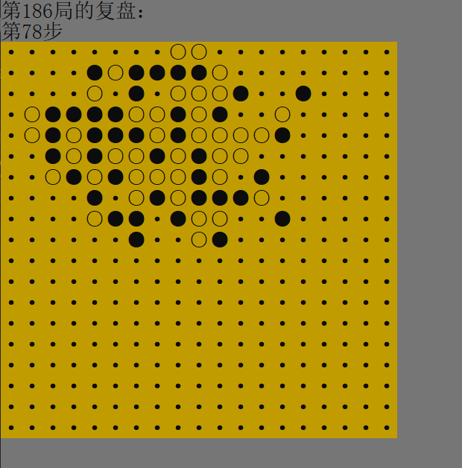
更改配色
更改棋盘区域控制台底色使其看起来像是棋盘。

Slide 17
棋谱读取
用上下键获取要复盘的棋局，用左右键调整复盘步数。
根据棋局号找到棋局文件，根据步数找到文件中的行号。
从文件中按行读取，并更新棋盘上的值。
ifstream in_file(path, ios::in);
int chessboard[19][19];
//初始化棋盘
memset(chessboard, -1, 19 * 19 * sizeof(int));
string oneline;
for (int k = 0; k < stepnum-1; k++)
{
getline(in_file, oneline);
int row = 10 * (oneline[3] - '0') + oneline[4] - '0';
int col = 10 * (oneline[5] - '0') + oneline[6] - '0';
int color = oneline[7] – '0';
chessboard[row][col] = color;
}
in_file.close();

Slide 18
#4
Artificial Intelligence
棋谱学习

Slide 19
棋谱标记
将每一盘棋棋谱传入learning.txt文件中，该文件中一行表示一步。
对每一步棋设置标识位，标识位中包含上一步的标识位与上一步棋在上一行拥有同样标识位的棋子中的序号。
对每一步棋设置数值位用于对该棋子的评分。
所以一步棋子将被表示为：
步数
行号列号
评分
标识位
3位
4位
5位
2*i-2位(i是步数)

Slide 20
打分机制
1.判断传入棋谱的结局（谁输谁赢）。
2.胜方棋子加分，败方棋子扣分。
3.对于棋谱上的棋子，若存在于learning.txt中，则修改评分；若不在文件中，则增加该棋子表示并以 50000为基准进行加减。
4.每一步棋的改变值线性递增，但所有值的总和保持不变（为2000）。也就是说，越早下的棋改变值越少，若一盘棋结束时的棋子越少，一步棋的改变值越多。
5.在每一盘棋结束时进行学习打分。

Slide 21
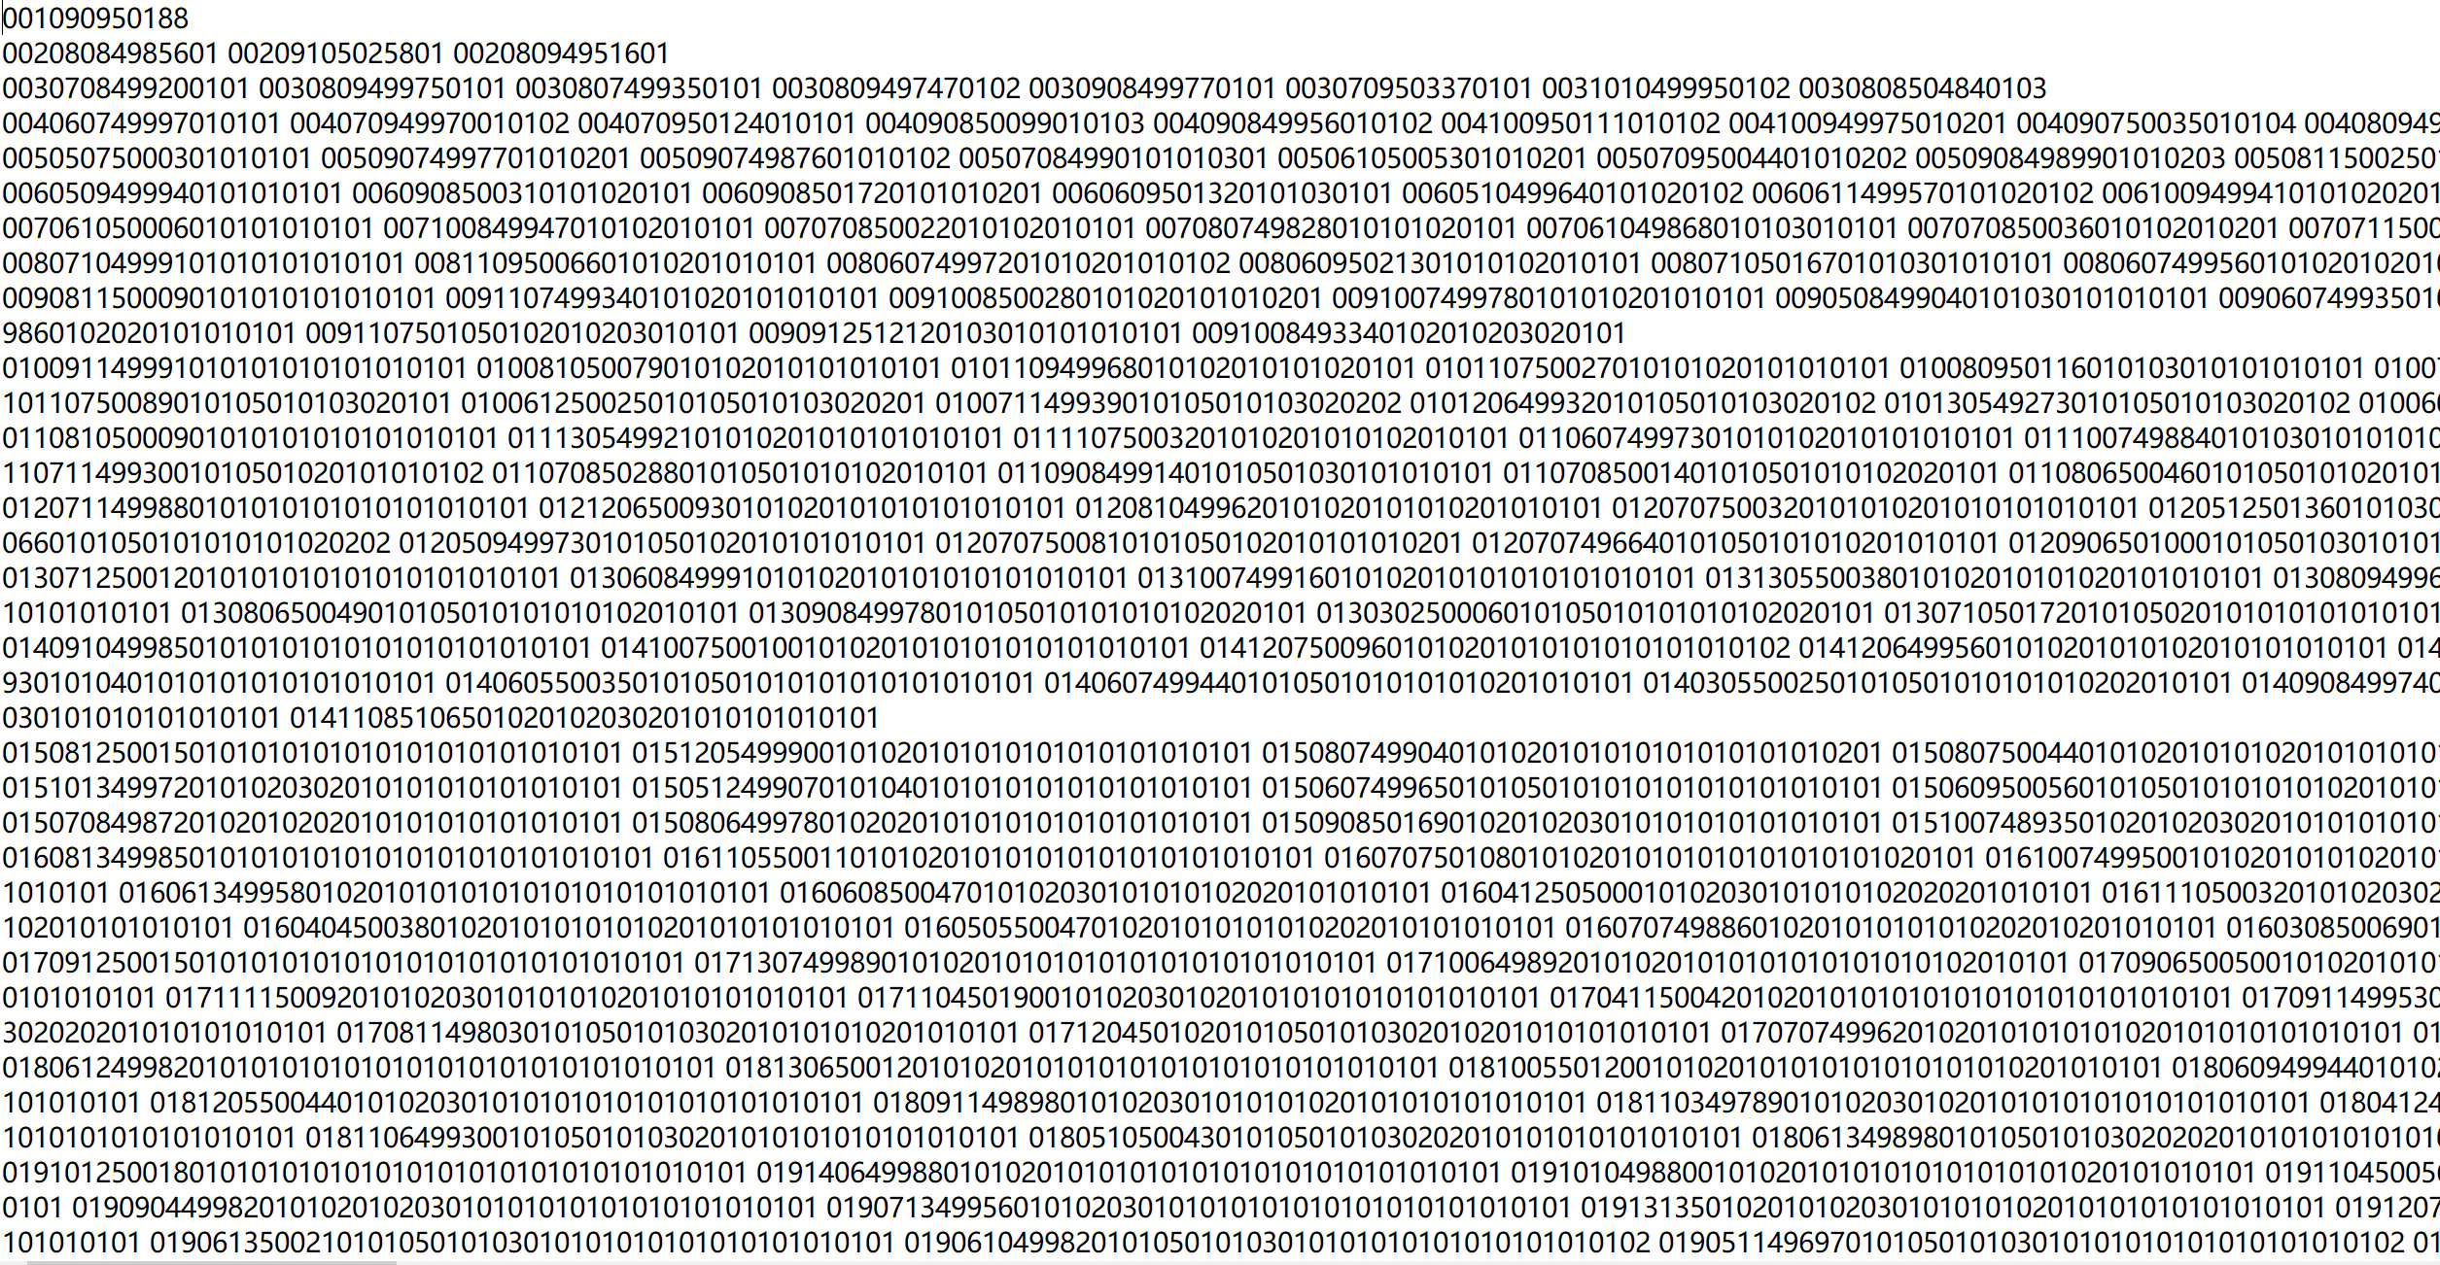
learning.txt
打分文本示例：

Slide 22
利用学习文件生成下一步棋
若到该步为止的步数都在学习文件中（标识位能够匹配），在学习文件中找到这步棋中评分最高的下法。若这步棋的评分小于阈值（48000）那么退出学习文件，按照最初的棋盘估值方法找到与学习文件中的下法不同的棋子位置。若这步棋大于阈值，那么将这步棋的行列号传出。
若不在学习文件中，则按照原先估值法找到得分的最大值。

Slide 23
#5
Artificial Intelligence
代码展示

Slide 24
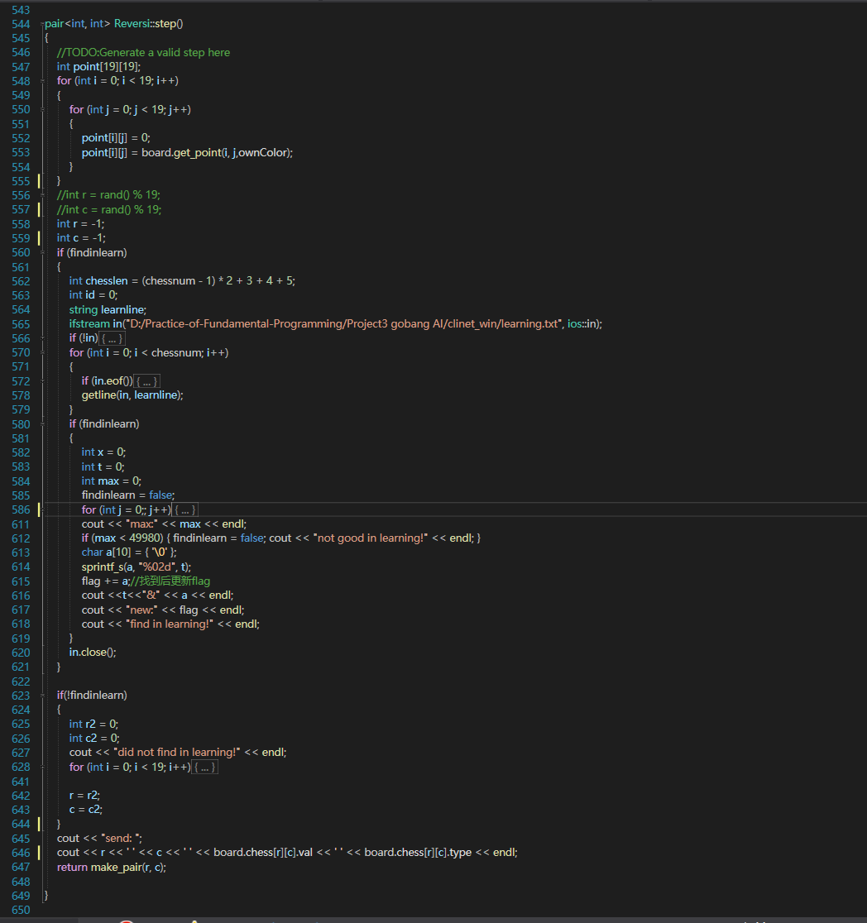
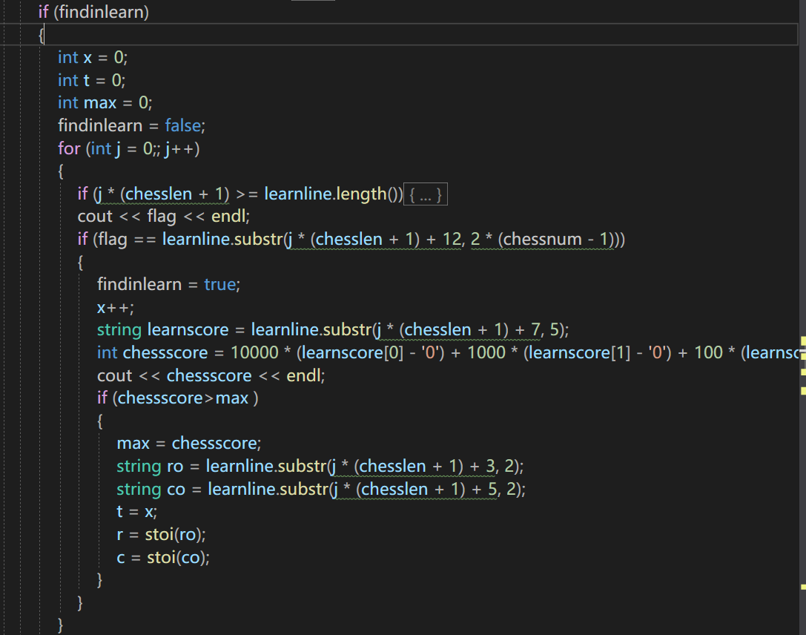
pair<int, int> Reversi::step()

Slide 25
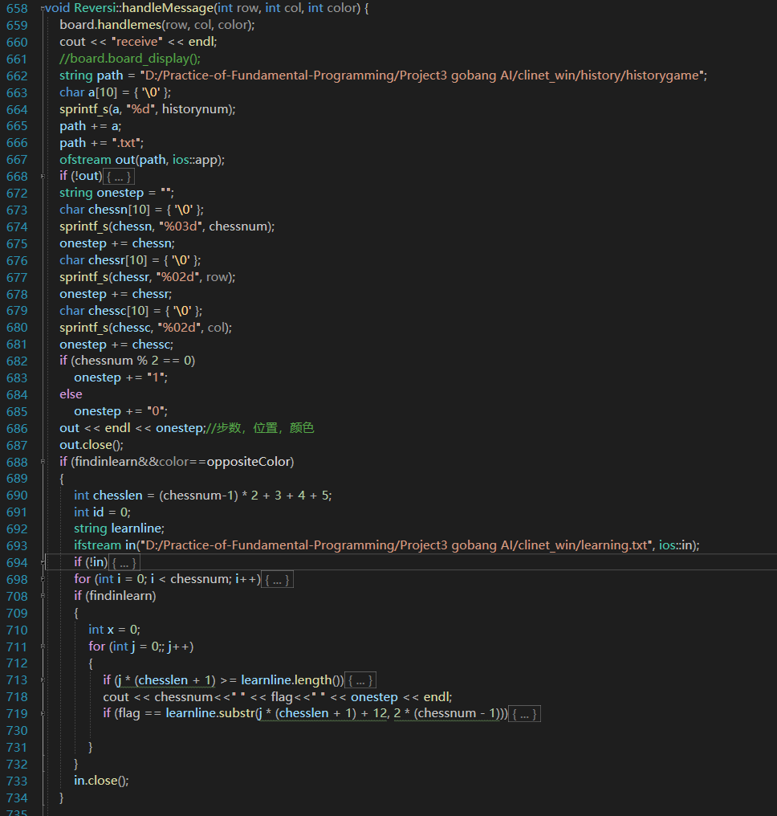
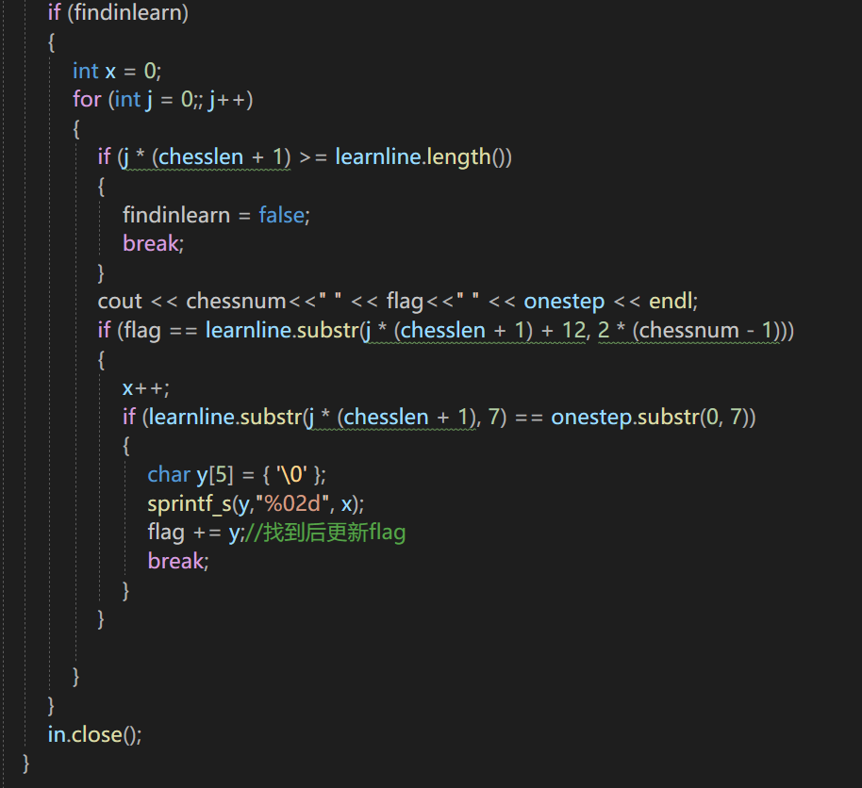
void Reversi::handleMessage(int row, int col, int color)

Slide 26
谢谢

